Slide 1
Tránsito a la formalidad laboral y la seguridad social: Perspectiva Regional
«Equidad y sostenibilidad fiscal de los sistemas de pensiones en América Latina »
EuroSocial – Cartagena de Indias – 10 de julio 2019
Guillermo Montt – OIT

Slide 2
Pensiones reflejan las características del mercado laboral
Pensiones contributivas son el reflejo de:
Elegibilidad (años de aporte) → Historia laboral (formal)
Nivel de pensión → Salarios
Participación en trabajo formal
Participación en trabajo remunerado
Un mejor mercado laboral trae consigo mejores pensiones
Notes:
Antes de empezar a hablar de independientes creo que es importante conocerlos (es un grupo heterogéneo), saber de dónde vienen para luego ver a dónde irán los desafíos en materias de pensiones e independientes (que es uno de los desafíos en materia de pensiones).

Slide 3
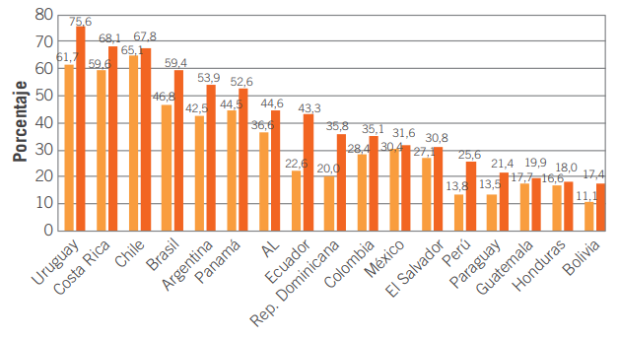
Formalización permite el acceso a pensiones contributivas
Cobertura contributiva a la seguridad social
Informalidad niega acceso al derecho humano de la seguridad social y a otros derechos laborales con impacto sobre la pobreza, vulnerabilidad y desigualdad
Fuente: OIT (2018) Panorama Laboral Temático No. 4: Presente y futuro de la protección social en América Latina y el Caribe (Lima)

Slide 4
Sectores y grupos críticos
Grupos
Sectores
Economía rural
Micro, pequeñas y medianas empresas
Trabajadoras domésticas
Trabajadores independientes
Trabajo no remunerado
Construcción
Transporte
Trabajo doméstico
Agricultura
En particular mujeres, jóvenes y trabajadores de bajos ingresos

Slide 5
Estrategia 1: Ajustes a sistemas contributivos para cubrir a trabajadores informales
Esquemas no contributivos (pensiones básicas)
ARG (Pensión Universal), BOL (Renta Dignidad), CHL (Pensión Básica Solidaria), CRI (Régimen No Contributivo de Pensiones), PRY (Pensión Alimentaria), URY (Pensión a la Vejez), etc.
Ajustes para trabajadores a tiempo parcial e independientes
Subsidio a la cotización por el mínimo, distribución y concentración de meses de cotización
Reconocimiento de trabajo reproductivo (no remunerado)
Años de aporte considerados: ARG, ESP, URY
Aporte a cuenta individual por hijo nacido vivo: CHL
Aporte voluntario: ECU

Slide 6
Estrategia 2: Formalizar empresas y trabajadores y generar empleo formal
Beneficios para trabajadores, empleadores y gobiernos
Trabajadores
Acceso a pensión y seguridad social
Acceso a derechos laborales, representación y diálogo
Menos precariedad, mayor estabilidad, mayores ingresos
Empleadores
Acceso a contratos públicos, programas públicos, crédito y factores productivos
Acceso a mercados
Menor vulnerabilidad frente a corrupción y quiebre de contratos
Gobiernos
Mayor recaudación
Mayor financiamiento del seguro social
Mayor equidad, eficiencia y sostenibilidad
Competencia más leal
Mayor cohesión social
Organizaciones de trabajadores y empleadores juegan un rol clave en la formalización

Slide 7
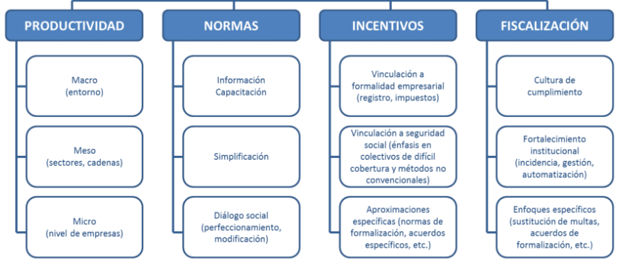
Estrategia 2: Formalizar empresas y trabajadores y generar empleo formal
Recomendación sobre la transición de la economía informal a la economía formal, 2015 (Núm. 204) [LINK]

Slide 8
Estrategia 2: Formalizar empresas y trabajadores y generar empleo formal
Seguridad social para trabajadores agrícolas (ECU Seguro Campesino)
Obligatoriedad para independientes (CHL)
Reconocer nuevas formas del trabajo dependiente (URY)
Simplificación de procesos, ventanilla única (URY)
Políticas de empleo y estrategias de desarrollo productivo a nivel nacional, sectorial y empresarial (PRY Estrategia de formalización y Sistema de Protección Social)

Slide 9
Estrategia 2: Formalizar empresas y trabajadores y generar empleo formal
Revisar incentivos dentro del diseño del sistema de pensiones
30 años de contribución para elegibilidad e incentivos para formalizar a quienes no llegarán
15 años de contribución para elegibilidad e incentivos para formalizar a jóvenes
Salud es la principal ventana del seguro social
Aprovechar cualquier vínculo de empresas con el Estado
Obligatoriedad de cotizaciones al día para participar en contratos
Integrar programas y beneficios (salud, transferencias), que sean puente para la formalización

Slide 10
Muchas gracias
Guillermo Montt
montt@ilo.org
Organización Internacional del Trabajo
Oficina para el Cono Sur de América Latina
Santiago, Chile

